Slide 1








NHÓM 6
RUN OR DIE
BÁO CÁO CUỐI KỲ MÔN LẬP TRÌNH GAME CƠ BẢN
GIẢNG VIÊN: PHẠM VŨ MINH TÚ
THÀNH VIÊN: NGUYỄN QUỐC ĐẠT - B20DCPT053
NGUYỄN VĂN TUẤN - B20DCPT182
NGUYỄN HỒNG NHUNG - B20DCPT150

Slide 2



NỘI DUNG
1
4
Tổng quan về game Run or Die
Các thể loại game
2
5
Game Design Document (GDD)
Unity engine
3
6
Xác định yêu cầu bài toán
Code
7
Đánh giá kết quả và hướng phát triển

Slide 3



1. CÁC THỂ LOẠI GAME
Có nhiều phương pháp phân loại game. Trong đó có thể phân ra những phương pháp cơ bản sau: Dựa vào cách chơi; Kỹ thuật tạo ra game; Thiết bị đầu cuối; Cách kết nối và một số phương pháp chuyên biệt khác.

Slide 4





DỰA VÀO CÁCH THỨC CHƠI GAME
Các thể loại: Hành động, bắn súng, phiêu lưu, mô phỏng cuộc sống, quản lý/ xây dựng, âm nhạc, tiệc, xếp hình, thể thao, chiến lược, mô phỏng giao thông...
DỰA VÀO LỐI CHƠI GAME CỐT LÕI, GAME CASUAL
Các thể loại: Hành động, kinh doanh, thể thao, chiến thuật, nhập vai,...

Slide 5


2. UNITY ENGINE
2.1. Khái niệm về Unity Engine
Unity là một “cross-platform game engine” là công cụ phát triển game đa nền tảng, phát triển bởi Unity Technologies. Game engine này được sử dụng để phát trển game trên PC, consoles, thiết bị di động và trên websites.
2.2. Lịch sử hình thành và phát triển
Unity là một game engine đa nền tảng được phát triển bởi Unity Technologies, chủ yếu để phát triển video game cho máy tính, consoles và điện thoại. Lần đầu tiên nó được công bố chạy trên hệ điều hành OS X, tại Apple's Worldwide Developers Conference vào năm 2005.
Hơn 50% số lượng game trên thị trường được sản xuất bởi Unity. Một vài tựa game nổi tiếng được tạo ra bởi Unity có thể được kể đến như Pokémon Go, Hearthstone, Ori And The Blind Forest, Monument Valley, Axie Infinity,…

Slide 6
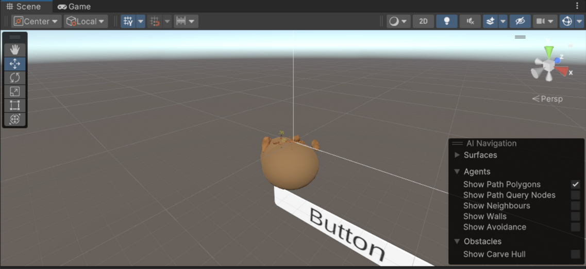
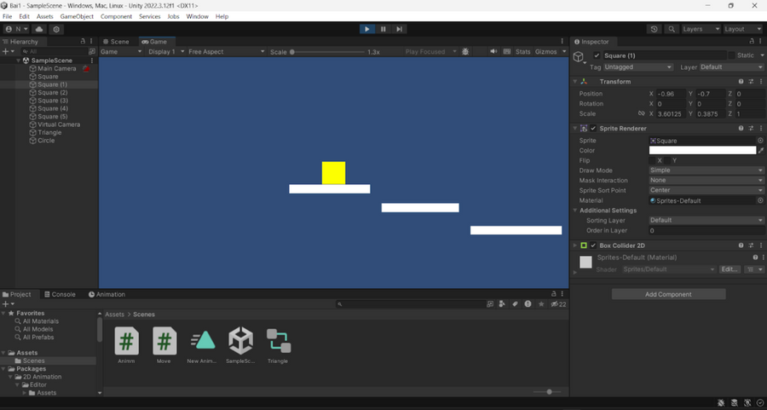

2.3. CÁC GIAO DIỆN TRONG UNITY ENGINE
Scene View (Khung Hiển Thị Khung Cảnh)
Game View (Khung Hiển Thị Trò Chơi)

Slide 7
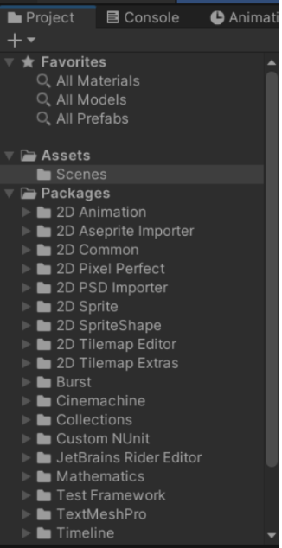
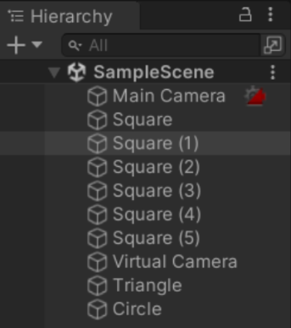
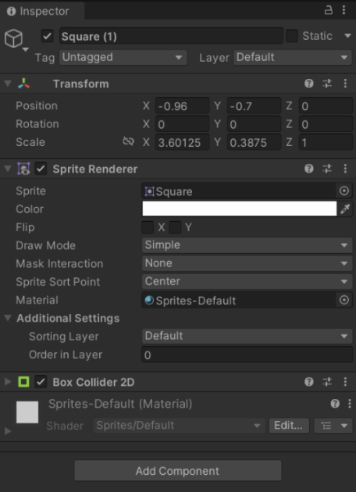
2.3. CÁC GIAO DIỆN TRONG UNITY ENGINE
Hierarchy (Danh Sách Đối Tượng)
Inspector (Bảng Thuộc Tính)
Project (Dự Án)

Slide 8
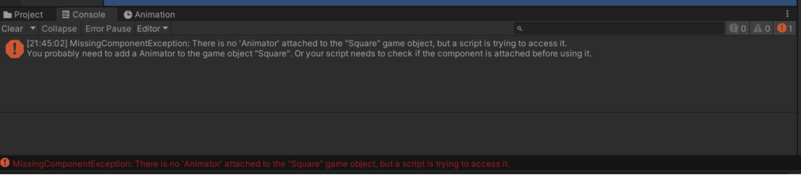
2.3. CÁC GIAO DIỆN TRONG UNITY ENGINE
Toolbar (Thanh Công Cụ)
Console (Bảng Ghi Chú)

Slide 9

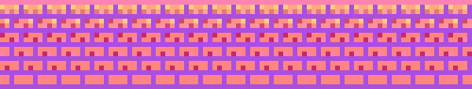

2.4. CÁC THÀNH PHẦN TRONG UNITY ENGINE
GameObject: dùng để chỉ những đối tượng cụ thể trong game, có thể là bất kỳ một nhân vật hay đồ vật nào đó g trong trò chơi.
Component: là các phần mở rộng của GameObject, chứa dữ liệu và logic. Ví dụ, Transform Component xác định vị trí, quay và tỉ lệ của một GameObject.
Scene: Là thành phần không thể thiếu trong game, chứa các vật thể tương tác với thế giới, bao gồm cả Player của chúng ta.
Script: Thể hiện một tập tin chứa các đoạn mã nguồn, dùng để khởi tạo và xử lý các đối tượng trong game.
Prefab: dùng để chỉ các đối tượng giống nhau có trong game, chỉ cần thực hiện thao tác khởi tạo lại các giá trị trong vị trí cùng các tỷ lệ biến dạng hay góc quay từ đối tượng ban đầu.
Physics: là hệ thống xử lý vật lý trong Unity, giúp xử lý va chạm, chuyển động và tương tác với vật thể.

Slide 10
2.4. CÁC THÀNH PHẦN TRONG UNITY ENGINE
Material: xác định cách một đối tượng được hiển thị. Nó chứa thông tin về màu sắc, độ bóng, texture, và các thuộc tính đồ họa khác.
Shader: là một đoạn mã được sử dụng để xác định cách mà vật liệu phản ánh ánh sáng và màu sắc. Nó có thể tùy chỉnh đồ họa của vật liệu.
Camera: Camera quyết định cách trò chơi được hiển thị cho người chơi. Các thành phần như cắt nhau, độ sâu trường và góc nhìn được xác định bởi camera.
Light: xác định cách ánh sáng tương tác với vật thể trong Scene. Hỗ trợ nhiều loại ánh sáng như điểm sáng, ánh sáng hình học và ánh sáng khu vực.
Rigidbody: được sử dụng để thêm vật lý cứng cho đối tượng. Điều này làm cho đối tượng phản ứng với lực, nặng, và các yếu tố vật lý khác.
Collider: xác định khu vực va chạm của đối tượng, giúp hệ thống vật lý xác định khi nào hai đối tượng chạm vào nhau và cách chúng phản ứng.

Slide 11






2.5. LUỒNG TRÒ CHƠI TRONG UNITY ENGINE
Trong Unity, “luồng trò chơi” thường được hiểu là luồng chính của trò chơi, nơi mà toàn bộ logic của trò chơi diễn ra. Unity chủ yếu chạy trò chơi trong một luồng duy nhất, thường được gọi là “luồng chính” (main thread). Điều này có nghĩa là tất cả các hoạt động chính như cập nhật (update), vẽ (rendering), và xử lý sự kiện người chơi đều xảy ra trong một luồng duy nhất. Trong Unity, có một số hàm quan trọng trong vòng đời của đối tượng (GameObject) hoặc một kịch bản (Script). Ba hàm quan trọng nhất trong số này là “Awake()”, “Start()”, “Update()”:
Awake()
Start()
Update()
Mô tả: Hàm này được gọi khi một đối tượng được tạo ra kích thích.
Sử dụng: Thường được sử dụng để khởi tạo các tham chiếu đối tượng, thực hiện các công việc chuẩn bị trước khi trò chơi bắt đầu.
Mô tả: Hàm “Start()” được gọi sau khi tất cả các hàm “Awake()” đã được gọi.
Sử dụng: Thường được sử dụng để thiết lập các giá trị khởi đầu, tạo các thực thể, và thực hiện các công việc cần thực hiện khi trò chơi bắt đầu.
Mô tả: Hàm “Update()” được gọi sau mỗi frame
Sử dụng: Thường được sử dụng để cập nhật trạng thái của đối tượng, xử lý đầu vào từ người chơi, và thực hiện các tính toán cần thiết trong mỗi frame.

Slide 12


3. XÁC ĐỊNH YÊU CẦU BÀI TOÁN
3.1. Yêu cầu bài toán
Game thuộc thể loại hành động - chạy đua → Cần đem lại trải nghiệm chơi thú vị cho người chơi qua việc thiết kế nhân vật, giao diện, thiết kế các màn chơi đa dạng.
Đồ họa và âm nhạc trong game phải hấp dẫn → Tạo trải nghiệm thú vị và sôi động cho người chơi.
3.2. Đối tượng và phạm vi nghiên cứu
Đối tượng nghiên cứu: Người đam mê thể loại 2D hành động - chạy đua, đặc biệt là nhóm đối tượng người dùng mà game nhắm đến, là các trẻ nam từ 15 tuổi trở lên.
Phạm vi nghiên cứu: Nghiên cứu về gameplay và trải nghiệm người chơi trong thế giới 2D của trò chơi.

Slide 13
3. XÁC ĐỊNH YÊU CẦU BÀI TOÁN
3.3. Mục tiêu và nhiệm vụ nghiên cứu
Mục tiêu nghiên cứu: Tạo ra 1 trải nghiệm chơi game độc đáo, mục tiêu là phát triển 1 trò chơi 2D “Run or Die” với trải nghiệm chơi game độc đáo và thu hút.
Nhiệm vụ nghiên cứu: Tập trung thiết kế các cấp độ với các nhiệm vụ và thách thức đa dạng để đem lại sự phấn khích và hứng thú cho người chơi.
3.4. Tính cấp thiết của sản phẩm
Giải trí và giảm stress: Sản phẩm mang lại tính giải trí và giúp giảm căng thẳng cho người chơi trong những khoảnh khắc giải trí.
Khám phá và sáng tạo: Tính cấp thiết nằm ở khả năng khám phá và sáng tạo, mang đến một thế giới 2D mới mẻ và đầy thú vị.

Slide 14

4. TỔNG QUAN VỀ GAME “RUN OR DIE”
Tên game: Run or Die
Thể loại: 2D, hành động - phiêu lưu, chạy đua.
Nền tảng phát hành: DESKTOP
Đối tượng người chơi:
Độ tuổi hướng tới: Nam từ 15-21 tuổi.
Phù hợp với đối tượng trẻ em hứng thú, có sở thích với thể loại game phiêu lưu - chạy đua, đam mê khám phá.
Các sản phẩm tương tự: Mario, Chicken invader, …
Game summary (Tóm tắt trò chơi): Michael - người nông dân thường đi lấy củi trên núi. Ngày nọ khi đang đi trên đường, một thực thể kỳ lạ xuất hiện và dùng phép dịch chuyển Michael tới một chiều không gian khác. Michael bị đưa tới 1 thế giới khác, giống hệt thế giới nơi anh sống nhưng bầu trời luôn là buổi hoàng hôn. Michael không chỉ là người duy nhất ở thế giới này còn có những quái vật khát máu và điên cuồng. Michael vừa phải chạy trốn khỏi lũ quái vật vừa phải tìm lối thoát khỏi thế giới kỳ quái này.

Slide 15
4. TỔNG QUAN VỀ GAME “RUN OR DIE”
Game Outline (Sơ lược trò chơi): Người chơi điều khiển nhân vật Michael, khéo léo tránh lũ quái vật và đạn của chúng trong một không gian cố định. Ngoài ra, người chơi có thể điều khiển nhân vật bắn đạn để tiêu diệt quái vật. Trải qua các màn chơi, người chơi nhận được tiền và các vũ khí để nâng cấp sức mạnh cho nhân vật. Số lượng quái vật và các chướng ngại vật cũng sẽ gia tăng qua các màn chơi.

Slide 16
4. TỔNG QUAN VỀ GAME “RUN OR DIE”
USP:
Nhân vật: Người chơi có quyền thay đổi trang phục, vũ khí của nhân vật, nâng cấp nhân vật. Điều này đem lại sự mới mẻ cho cá tính của nhân vật.
Gameplay: Đa dạng, game cung cấp các màn chơi khác nhau với các quái vật khác nhau, các chướng ngại vật khác mà nhân vật có thể gặp phải trên đường chạy, các môi trường khác nhau từ sa mạc, đồi núi, biển cả….. Người chơi sẽ không bị nhàm chán khi chỉ chạy duy nhất trên 1 cung đường.
Đồ họa: Game có đồ họa 2D, hệ thống nâng cấp mở khóa, cho phép nhân vật được nâng cấp bằng những vật phẩm kiếm trong game, cải thiện khả năng chơi và thành tích tốt hơn.
Trải nghiệm người dùng: Game có giao diện đẹp mắt, điều hướng dễ dàng, nhanh chóng. Quá trình tải game không để người chơi chờ quá lâu, âm thanh phù hợp với không khí phiêu lưu của game.

Slide 17

5. GAME DESIGN DOCUMENT (GDD)
5.1. Tiêu đề trò chơi
Phiên bản hiện tại của tài liệu.
Người viết.
Số điện thoại liên lạc.
Ngày phát hành.
5.2. GDD Outline
Mục lục
Lịch sử sửa đổi
Mục tiêu trò chơi
Tổng quan về câu chuyện
Game controls
Yêu cầu về mặt công nghệ
Front-end of the game
Mô tả đoạn cắt cảnh (nếu có)
Health
Điểm
Phần thưởng và kinh tế
Vehicles
Nhân vật chính trong cốt truyện
Phác thảo về tiến trình trò chơi
Phân loại lối chơi
Mô tả chế độ thu hút
Title/start screen
Other screen
Game Flowchart
Loading screen
Game camera
HUD system
Nhân vật

Slide 18
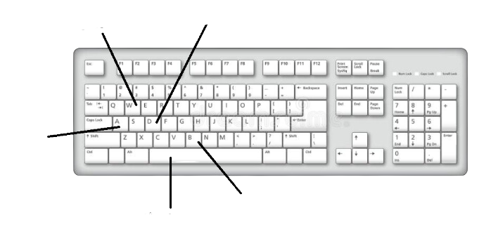
5. GAME DESIGN DOCUMENT (GDD)
5.2. GDD Outline
Màn hình world overview/level select/navigation
Cơ chế trò chơi phổ quát
Cấp độ trò chơi
Nguyên tắc chung của kẻ thù
Kẻ thù theo cấp độ cụ thể
Bosses
NPC
Bộ sưu tập / Bộ đồ vật
Minigames
Cảnh cắt
Music and SFX
Phụ lục
Nhảy lên
Sang phải
Sang trái
Ném bom
Bắn đạn

Slide 19
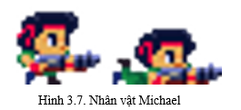
5. GAME DESIGN DOCUMENT (GDD)

Slide 20




5. GAME DESIGN DOCUMENT (GDD)
DANH SÁCH CÁC NHÂN VẬT TRONG TRÒ CHƠI

Slide 21
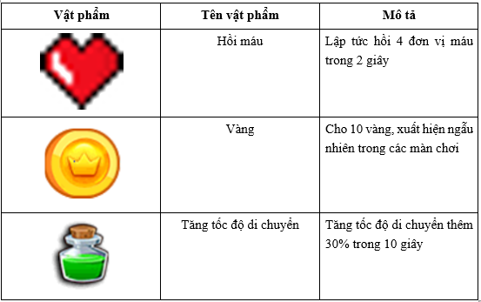
5. GAME DESIGN DOCUMENT (GDD)
Danh sách các vật phẩm trong game

Slide 22
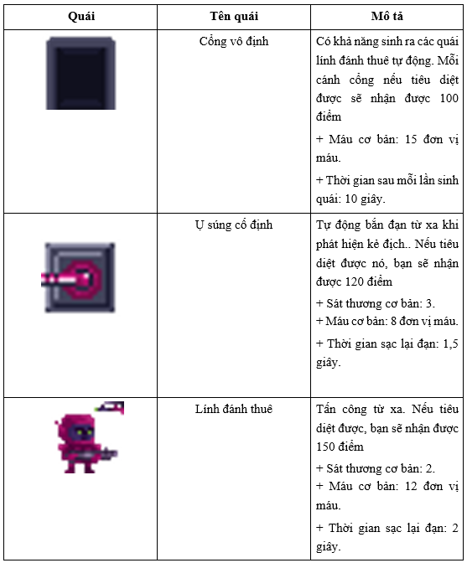
5. GAME DESIGN DOCUMENT (GDD)
Quy tắc quái trong trò chơi

Slide 23


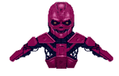
5. GAME DESIGN DOCUMENT (GDD)
Các boss trong trò chơi

Slide 24
5. GAME DESIGN DOCUMENT (GDD)
DANH SÁCH CÁC TÍNH NĂNG DỰA TRÊN GDD
-Lựa chọn màn chơi: Người chơi có thể lựa chọn các level sau khi nhấn vào button start game.
-Điều khiển nhân vật chơi: Người chơi có thể điều khiển nhân vật bằng cách sử dụng các phím di chuyển W để nhảy lên, A để sang trái, D để sang phải, Space để bắn đạn.
-Thiết lập âm thanh: Người chơi có thể click vào button setting để điều chỉnh âm thanh và nhạc nền, cho phép họ bật/tắt theo nhu cầu.
-Xem highscore: Người chơi có thể click vào button highscore để xem số điểm cao nhất mà họ đã vượt qua qua các màn chơi.
-Thoát game: Người chơi có thể thực hiện đóng trò chơi khi họ không muốn chơi nữa.

Slide 25
5. GAME DESIGN DOCUMENT (GDD)
5.3. Technical Design Document
Các công cụ sử dụng
Unity: Thiết kế đồ họa, xây dựng các scenes …
Visual Studio: Viết mã nguồn script trong game, mã logic trong Unity.
Github: Tìm source code tham khảo, các thành viên đồng bộ hóa mã nguồn trên đó.
Adobe Photoshop: Thiết kế logo game, các element trong trò chơi.

Slide 26
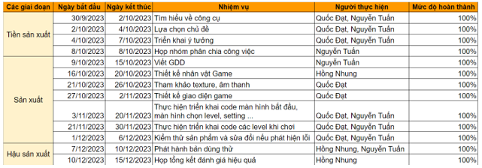
5. GAME DESIGN DOCUMENT (GDD)
5.3. Technical Design Document
Bảng lịch trình

Slide 27
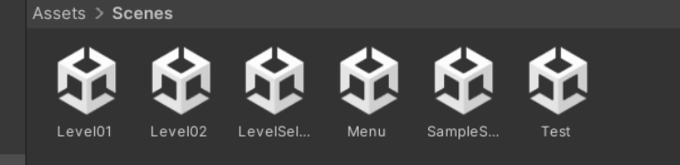
5. GAME DESIGN DOCUMENT (GDD)
5.3. Technical Design Document
Quản lý scenes
SCENES

Slide 28
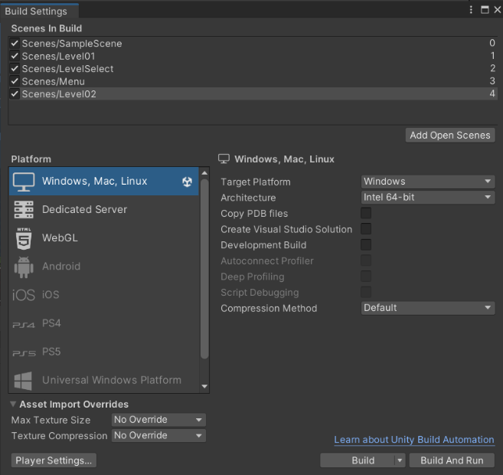
5. GAME DESIGN DOCUMENT (GDD)
5.3. Technical Design Document
Quản lý scenes
BUILD SETTINGS

Slide 29
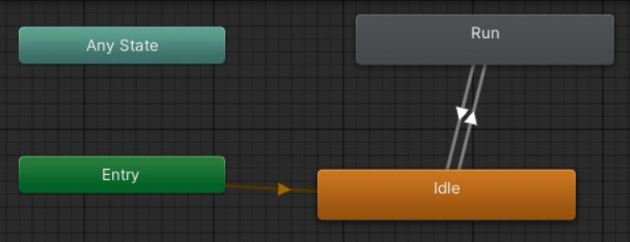
5. GAME DESIGN DOCUMENT (GDD)
5.3. Technical Design Document
ANIMATION

Slide 30
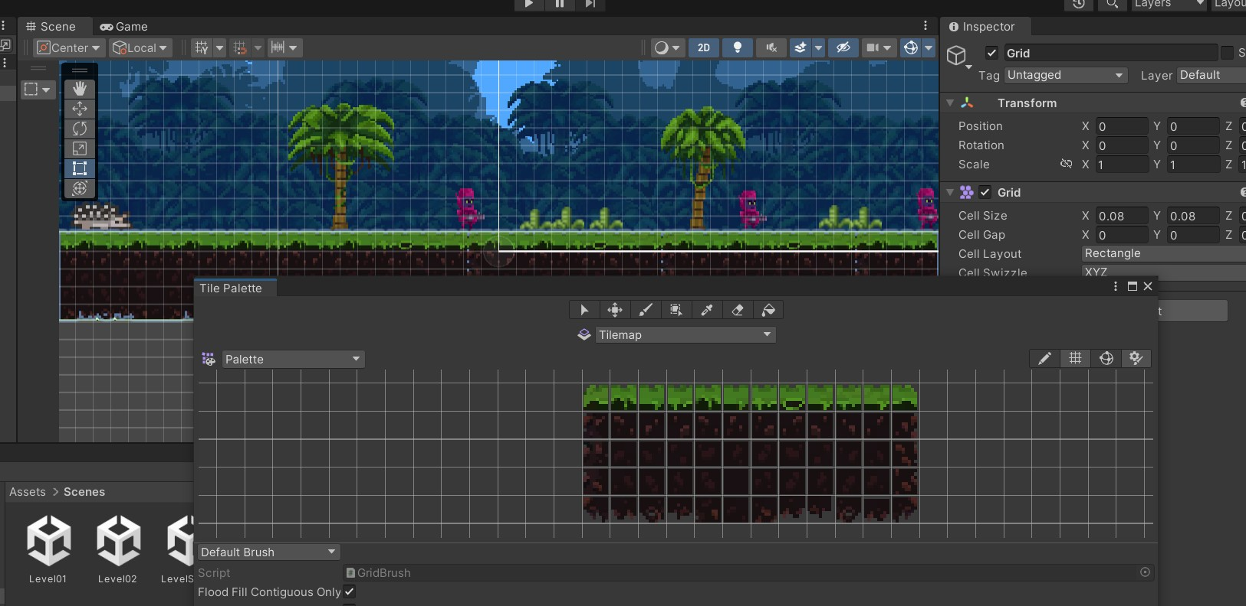
5. GAME DESIGN DOCUMENT (GDD)
5.3. Technical Design Document
DESIGN MAP

Slide 31
5. GAME DESIGN DOCUMENT (GDD)
5.3. Technical Design Document
Nền tảng, yêu cầu phần cứng và phần mềm
Phần cứng:
Bộ xử lý: Dual-core hoặc tương đương.
Bộ nhớ RAM tối thiểu: 4GB RAM.
Card đồ họa (GPU):Có hỗ trợ DirectX10.
Ổ lưu trữ: Tối thiểu 5GB không gian trống
Phần mềm:
Hệ điều hành: Windows 7 trở lên (đề xuất Windows 10).

Slide 32
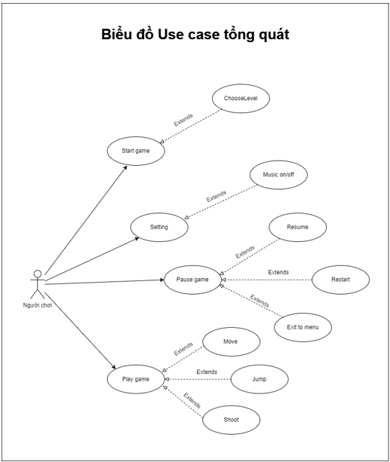
5. GAME DESIGN DOCUMENT (GDD)
5.4. Phân tích và thiết kế hệ thống

Slide 33
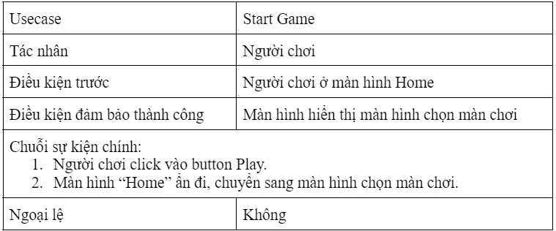
5. GAME DESIGN DOCUMENT (GDD)
5.4. Phân tích và thiết kế hệ thống

Slide 34
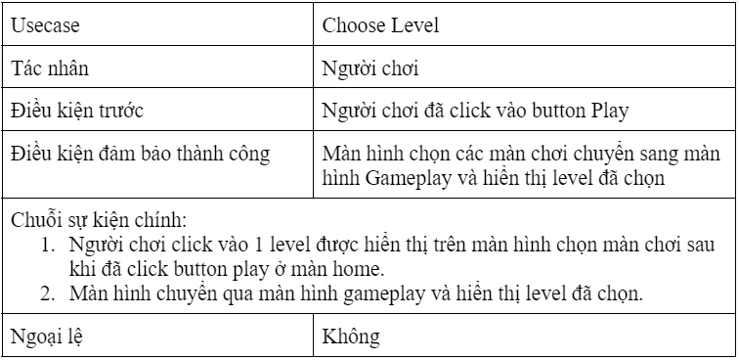
5. GAME DESIGN DOCUMENT (GDD)
5.4. Phân tích và thiết kế hệ thống

Slide 35
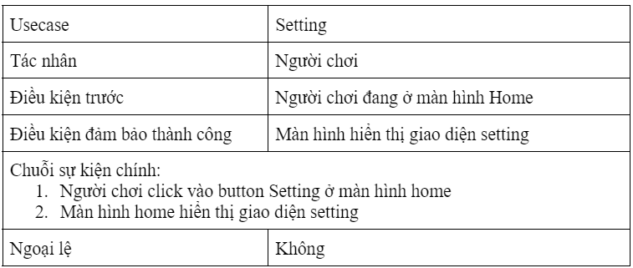
5. GAME DESIGN DOCUMENT (GDD)
5.4. Phân tích và thiết kế hệ thống

Slide 36
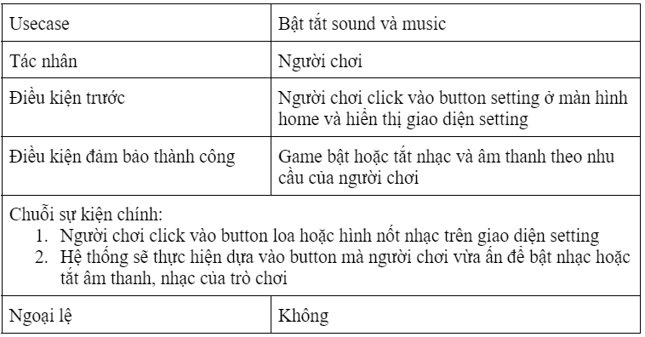
5. GAME DESIGN DOCUMENT (GDD)
5.4. Phân tích và thiết kế hệ thống

Slide 37
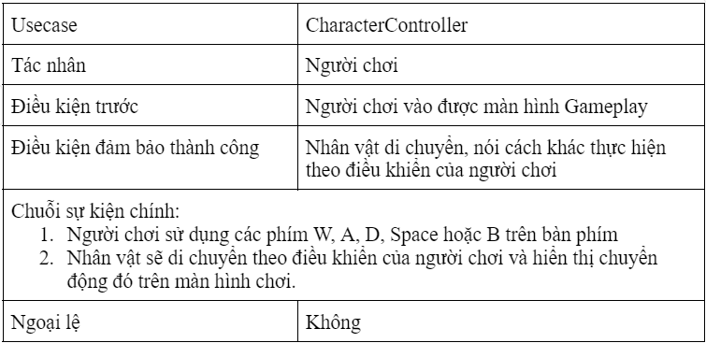
5. GAME DESIGN DOCUMENT (GDD)
5.4. Phân tích và thiết kế hệ thống

Slide 38
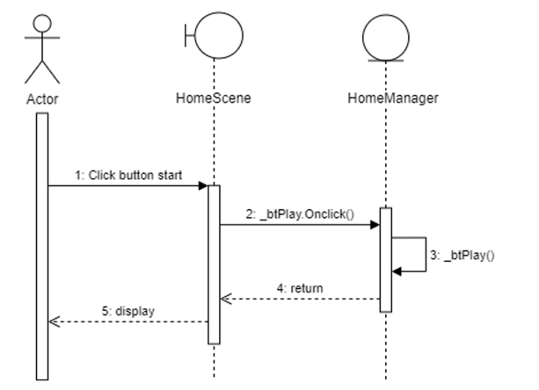
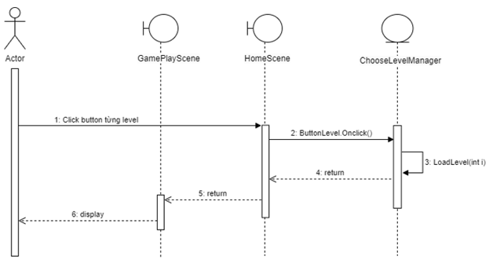
5. GAME DESIGN DOCUMENT (GDD)
5.4. Phân tích và thiết kế hệ thống
BIỂU ĐỒ TUẦN TỰ CHỨC NĂNG START GAME
BIỂU ĐỒ TUẦN TỰ CHỨC NĂNG CHOOSE LEVEL

Slide 39
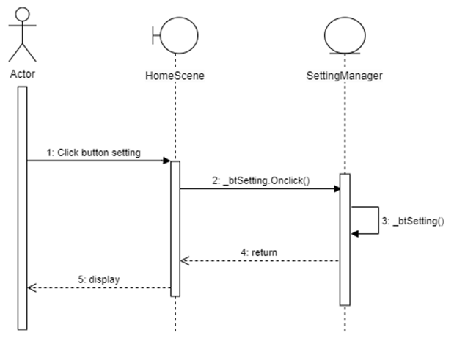
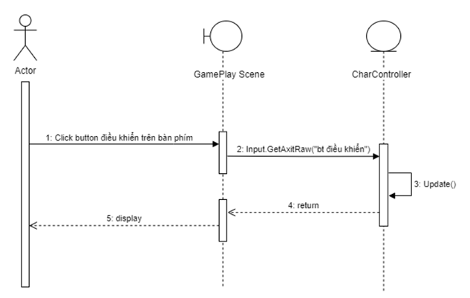
5. GAME DESIGN DOCUMENT (GDD)
5.4. Phân tích và thiết kế hệ thống
BIỂU ĐỒ TUẦN TỰ CHỨC NĂNG HIỂN THỊ GIAO DIỆN SETTING
BIỂU ĐỒ TUẦN TỰ CHỨC NĂNG DI CHUYỂN CỦA NHÂN VẬT

Slide 40
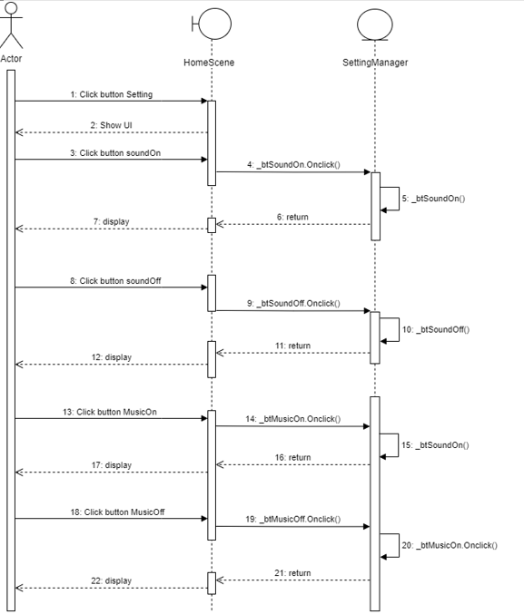
5. GAME DESIGN DOCUMENT (GDD)
5.4. Phân tích và thiết kế hệ thống

Slide 41
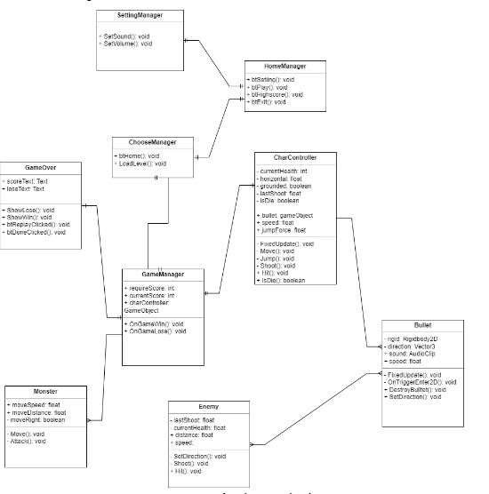
5. GAME DESIGN DOCUMENT (GDD)
5.4. Phân tích và thiết kế hệ thống
BIỂU ĐỒ LỚP THIẾT KẾ

Slide 42

6. CÀI ĐẶT VÀ TRIỂN KHAI HỆ THỐNG

Slide 43
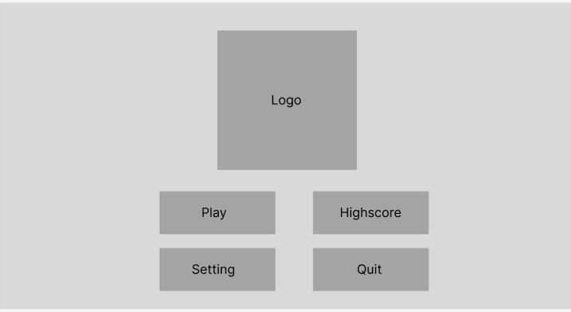
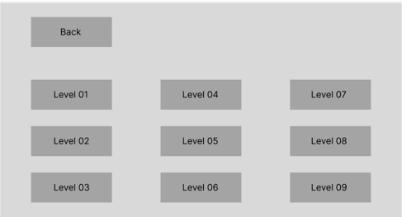
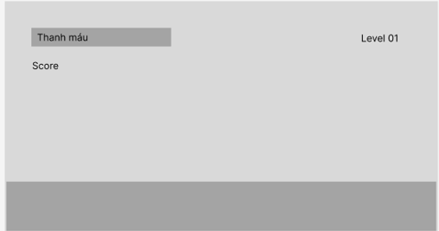
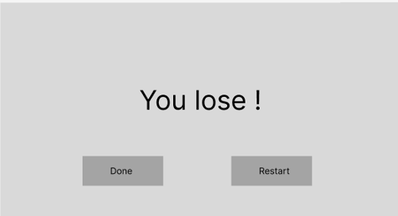
Wireframe

Slide 44
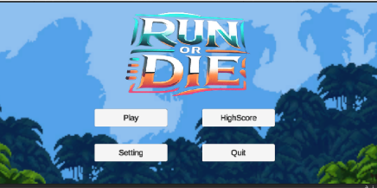
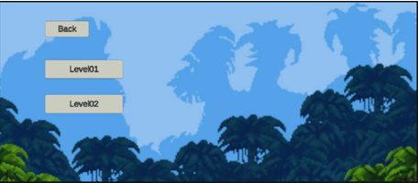
GIAO DIỆN HOME SCREEN
GIAO DIỆN LEVEL SELECT

Slide 45
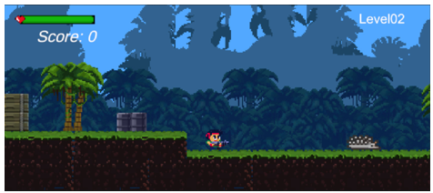
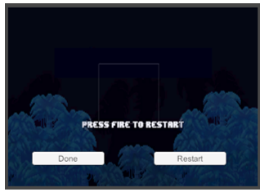
GIAO DIỆN GAME PLAY
GIAO DIỆN GAME OVER

Slide 46
7. ĐÁNH GIÁ KẾT QUẢ VÀ HƯỚNG PHÁT TRIỂN
a. Đánh giá:
Ưu điểm:
Giao diện người dùng thân thiện, dễ sử dụng.
Âm thanh phù hợp với nội dung, tăng cường trải nghiệm cho người chơi.
Đồ họa sắc nét, tạo cảm giác sống động, chân thực.
Nhược điểm:
Hạn chế về màn chơi do khả năng phát triển của các thành viên trong nhóm phát triển. Màn chơi chưa đủ độ khó, có thể gây mất hứng thú với người chơi.
Chưa có nhiều vũ khí cho người chơi lựa chọn, chưa có cửa hàng mua đồ, …
Một số thiết bị có cấu hình thấp có thể gặp các vấn đề về giật lag, treo máy …

Slide 47
7. ĐÁNH GIÁ KẾT QUẢ VÀ HƯỚNG PHÁT TRIỂN
b. Hướng phát triển:
Phát triển đa dạng hơn các màn chơi về cả số lượng lẫn chất lượng màn chơi. Nhóm sẽ phát triển các màn chơi với nhiệm vụ và mức độ cao hơn để tránh nhàm chán cho người chơi, giúp khơi dậy đam mê khám phá của người chơi.
Phát triển thêm các yếu tố phụ trong game như quái vật, vũ khí, chướng ngại vật, các nhiệm vụ phụ …
Hoàn thiện các chức năng còn thiếu như highscore, setting, restart, hệ thống cửa hàng ….

Slide 48

CẢM ƠN THẦY VÀ CÁC BẠN ĐÃ LẮNG NGHE!

